Slide 1

ІII тоқсан. Қазақ тілі, 6 - сынып
Бөлім: «Су-тіршілік көзі.
Қазақстандағы өзен - көлдер»
Тақырыбы: Табиғи апаттар адамның араласуымен де болады... Есімдіктің түрленуі
© Bilim Media Group 2011–2020
Все права защищены.
Notes:
*

Slide 2

Оқу мақсаты:
ӘТН4. Сөйлемдегі есімдіктің қызметін түсіну, есімдікті зат есім, сын есімнің орнына қолдану.

Slide 3
Бағалау критерийлері
-табиғи апаттың түрлерімен танысады. -есімдіктің түрленуін тапсырмаларды орындау барысында көрсетеді. -есімдіктің мағыналық түрлерін ажыратады және зат есім, сын есім орнына қолданады.

Slide 4
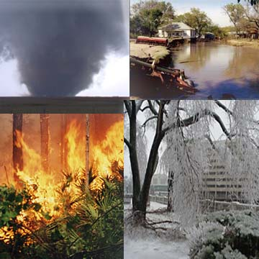
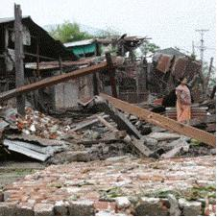
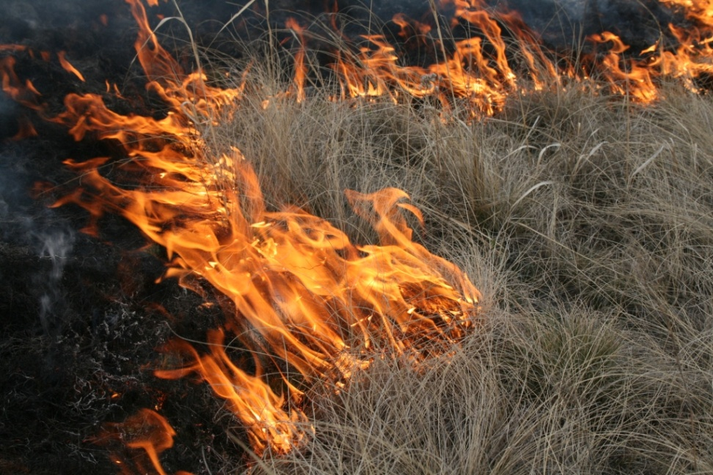
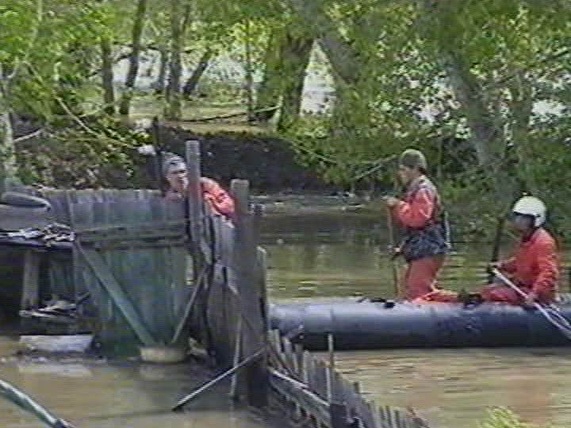
“Суреттер сөйлейді” әдісі

Slide 5
«Суреттер сөйлейді» әдісі
«Табиғи апаттар түрлері»
Мына суреттерден қандай апаттарды көре алдыңыздар?
1.Катрина дауылы
2.Цунами
3.Жер сілкінісі
4.Су тасқыны
5. Дауыл
6. Лава

Slide 6
«Төрт сөйлем» тәсілі.
1-тапсырма
1. Пікір. Тыңдаған мәтін бойынша өзіндік пікірін бір сөйлеммен жазады.
2. Дәлел. Өз пікірін бір сөйлеммен дәлелдейді.
3. Мысал. Пікірін өмірмен байланыстырып, мысал келтіреді.
4. Қорытынды. Тақырып бойынша қорытынды шығарады.
Дескриптор:
1.Ертегі идеясын ашады, есімдіктерді табады.
2.Есімдіктердің зат есім, сын есім орнына қолданылуын анықтайды.

Slide 7
2-тапсырма.“Сұрақ-жауап” әдісі
Есімдіктерді тауып, мағыналық түрлерін ажыратады.
1.Сен тұтас жер болып едің, Жер ана.
2. Сол оқиғаны есіне алғысы келмейді.
3. Алмат достарының қашан келетінін білмейді.
4. Өзін Мадиярға аға тұтып жүр.
5. Енді ол үшін бүкіл дүние тас қараңғы.
6. Басқа ешкім дыбыс шығарып сөйлемейді.
7. Кейбір жігіт жүреді мақтан сөйлеп.
Дескриптор:
1.Есімдіктерді табады.
2.Есімдіктің мағыналық түрлерін ажыратады.

Slide 8
Жауаптары:
1.Сен тұтас жер болып едің, Жер ана. (сен-жіктеу есімдігі)
2.Сол оқиғаны есіне алғысы келмейді. (сол-сілтеу есімдігі)
3.Алмат достарының қашан келетінін білмейді. (қашан - сұрау есімдігі)
4.Өзін Мадиярға аға тұтып жүр. (өзін - өздік есімдігі)
5.Енді ол үшін бүкіл дүние тас қараңғы. (бүкіл - жалпылау есімдігі)
6.Басқа ешкім дыбыс шығарып сөйлемейді. (ешкім-болымсыздық есімдігі)
7.Кейбір жігіт жүреді мақтан сөйлеп. (кейбір - белгісіздік есімдігі)

Slide 9
3-тапсырма
Көп нүктенің орнына жіктеу есімдігін қойып жазыңыздар. (жекеше, көпше) ... оқушымын ... оқушымыз ... оқушысың ... оқушысыңдар ... оқушысыз ... оқушысыздар ... оқушы ... оқушылар

Slide 10
Өзіңді тексер!
Мен оқушымын Біз оқушымыз
Сен оқушысың Сендер оқушысыңдар
Сіз оқушысыз Сіздер оқушысыздар
Ол оқушы Олар оқушылар

Slide 11
«Кім тапқыр?» әдісі
4-тапсырма
Есімдіктің мағыналық түрлеріне берілген анықтаманы еске түсіріп, жұмбақты шешіңіздер. Қай есімдіктер?
Ешкімді бөліп жармайды,
Барлығын бірге қармайды.
(...)
Жақтасына жіктеле қояды,
Жақсызына жоламай қояды.
(...)
Сөйлемнің түрін құрайды,
Өзгеден бәрін сұрайды.
(...)
Біреулері көрсетіп нұсқап тұрады,
Біреулері мәлімсіз есімдердің орнына қолданылады.
(...)
Басқалардан бөлегі,
Өзін жақсы көреді.
(...)
Назарын көптің бұрады,
Нұсқап көрсетіп тұрады
(...)
Ел білмейтін жайттардың
Атын атап айтпайды.
(...)

Slide 12
Ешкімді бөліп жармайды,
Барлығын бірге қармайды.
(Жалпылау есімдігі)
Жақтасына жіктеле қояды,
Жақсызына жоламай қояды.
(Жіктеу есімдігі)
Сөйлемнің түрін құрайды,
Өзгеден бәрін сұрайды.
(Сұрау есімдігі)
Біреулері көрсетіп нұсқап тұрады,
Біреулері мәлімсіз есімдердің орнына қолданылады.
(Белгісіздік есімдігі)
Басқалардан бөлегі,
Өзін жақсы көреді.
(Өздік есімдігі)
Назарын көптің бұрады,
Нұсқап көрсетіп тұрады
(Сілтеу есімдігі)
Ел білмейтін жайттардың
Атын атап айтпайды.
(Болымсыздық)

Slide 13
Есімдіктерді септік жалғауларымен түрлендіріп, кестені толтырады.
Септіктер | Есімдіктер
 | осы | кім | ештеңе | әлдекім
Атау
Ілік
Барыс
Табыс
Жатыс
Шығыс
Көмектес
Дескриптор:
1.Есімдіктерді әр тапсырманың шартына сай түрлендіреді.

Slide 14
Септіктер | Есімдіктер
 | осы | кім | ештеңе | әлдекім
Атау | осы | кім? | ештеңе | әлдекім
Ілік | осының | кімнің? | ештеңенің | әлдекімнің
Барыс | осыған | кімге? | ештеңеге | әлдекімге
Табыс | осыны | кімді? | ештеңені | әлдекімді
Жатыс | осында | кімде? | ештеңеде | әлдекімде
Шығыс | осыдан | кімнен? | ештеңеден | әлдекімнен
Көмектес | осымен | кіммен? | ештеңемен | әлдекіммен

Slide 15
5-тапсырма. «Пирамида» әдісі
Шарты: Пирамидада берілген есімдіктерден сөйлем құраңыздар.
бірнеше
әркім
барлық

Slide 16
Зымыран сұрақтар
(«Иә, жоқ» әдісі)
№ | Сұрақтары | Иә | Жоқ
1 | Есімдік зат есім, сан есім, сын есімнің орнына жұмсалады ма?
2 | Есімдіктер мағынасына қарай 5-ке бөліне ме?
3 | Осыдан есімдігі шығыс септігінде тұр.
4 | Бұл, сол, ол есімдіктері септеле ме?
5 | Бұларың есімдігі тәуелдеудің ІІ жағында тұр.
6 | Сілтеу сын есімнің орнына жұмсалса, анықтауыш қызметін атқарады.
7 | Есім сөздер деп зат есім, сын есім, сан есімдерді атайды.
8 | Дәнеңе, ешкім белгісіздік есімдігі ме?
9 | Мені, соған есімдігі септеліп тұр.
10 | Әлдеқашан, әркім, ешбір күрделі есімдіктер болып табылады.
Дескриптор:
1.Сұрақтарға тез жауап береді.
2.Есімдіктің түрленуін меңгереді.

Slide 17
№ | Сұрақтары | Иә | Жоқ
1 | Есімдік зат есім, сан есім, сын есімнің орнына жұмсалады ма? | +
2 | Есімдіктер мағынасына қарай 5-ке бөліне ме? |  | +
3 | Осыдан есімдігі шығыс септігінде тұр. | +
4 | Бұл, сол, ол есімдіктері септеле ме? | +
5 | Бұларың есімдігі тәуелдеудің ІІ жағында тұр. | +
6 | Сілтеу сын есімнің орнына жұмсалса, анықтауыш қызметін атқарады. | +
7 | Есім сөздер деп зат есім, сын есім, сан есімдерді атайды. | +
8 | Дәнеңе, ешкім белгісіздік есімдігі ме? |  | +
9 | Мені, соған есімдігі септеліп тұр. | +
10 | Әлдеқашан, әркім, ешбір күрделі есімдіктер болып табылады. | +

Slide 18
https://youtu.be/uJQc4jiixbU
Осы сілтеме бойынша «Табиғи апаттар және олардан қорғану» тақырыбында эссе жазу.
6-сынып бойынша
эссе жазу құрылымы:
Эссе – 150-170 сөзден тұрады:
КІРІСПЕ (30-40 сөз)
НЕГІЗГІ БӨЛІМ (70-80 сөз)
ҚОРЫТЫНДЫ (40-50 сөз)

